Slide 1
RAPORT DE ACTIVITATE
An şcolar: 2024-2025
Aria curriculară: „Tehnologii”

Slide 2

PUNCTE TARI
Toate situaţiile, rapoartele şi statisticile au fost finalizate şi predate în termen; Rezultate deosebite la etapa națională a olimpiadelor și concursurilor pe meserii; Căștigarea proiectelor pentru dotarea unui SmartLab și pentru mobilier școlar Reabilitarea unor unități de învățământ 178 locuri, 7,5 clase de învăţământ dual pentru anul şcolar 2024-2025.

Slide 3
PUNCTE TARI
Promovarea Ofertelor Educaționale pentru învăţământul profesional, dual şi tehnic, 2024-2025, prin activități specifice fiecărei școli. Număr mare de proiecte Erasmus + în special pe mobilități VET. Creșterea numărului de locuri pentru învățământul profesional dual.
Nr. Crt | Denimirea unitatii de invatamant | CALIFICAREA PROFESIONALĂ | FORMA DE ORGANIZARE (ÎNV. DUAL) | An școlar 2024-2025
 |  |  |  | Clasa | nr locuri propuse | nr locuri realizate
1 | Colegiul ,,N.V.Karpen” Bacău | Electromecanică instalații și aparatură de bord aeronave | Dual | IX | 24 | 24
2 | Liceul Tehnologic "Anghel Saligny" | Lăcătuș construcții structuri aeronave | Dual | IX | 24 | 24
3 | Liceul Tehnologic "Anghel Saligny" | Operator la mașini cu comandă numerică | Dual | IX | 24 | 24
4 | Liceul Tehnologic "Anghel Saligny" | Mecanic aeronave | Dual | IX | 24 | 24
5 | Liceul Tehnologic „Dumitru Mangeron” | Operator la mașini cu comandă numerică | Dual | IX | 26 | 26

Slide 4
PUNCTE TARI – REZULTATE OLIMPIADĂ ETAPA NAȚIONALĂ
Nr. crt. | Denumire olimpiadă | Clasa | Numele, inițiala tatălui și prenumele elevului | COD CANDIDAT | Școala de proveniență (denumire și localitate) | Județul | Punctaj obținut | Status elev
63 | Domeniul Agricultură – Cultura Plantelor | a XI- a | STOLERIU-PRICOP MĂDĂLIN FLORIN | STINOJXI11 | LICEUL TEHNOLOGIC "JACQUES M. ELIAS" SASCUT | Bacău | 81 | I
64 | Domeniul Agricultură – Cultura Plantelor | a XI- a | DROGU MIHAELA CAMELIA | DRIAOJXI8 | LICEUL TEHNOLOGIC "GEORGETA J.CANCICOV" PARINCEA | Bacău | 71 | II
65 | Domeniul Agricultură – Cultura Plantelor | a XI- a | BARDAȘ NECULAI-CLAUDIU | BAIUOJXI4 | LICEUL TEHNOLOGIC "JACQUES M. ELIAS" SASCUT | Bacău | 70 | III
66 | Domeniul Agricultură – Cultura Plantelor | a XI- a | GÂRBEA SARAH-MARIA | GÂIAOJXI9 | LICEUL TEHNOLOGIC FAGET | Bacău | 54 | M
67 | Domeniul Agricultură – Cultura Plantelor | a XI- a | RUSU CLAUDIA | RUIAOJXI10 | LICEUL TEHNOLOGIC FAGET | Bacău | 50 | M
71 | Domeniul Agricultură – Cultura Plantelor | a XII- a | PLĂEȘU VASILICĂ ALESSIO | PLIOOJXII12 | LICEUL TEHNOLOGIC "JACQUES M. ELIAS" SASCUT | Bacău | 60 | I

Slide 5
Denumire olimpiadă | Clasa | Numele, inițiala tatălui și prenumele elevului | COD CANDIDAT | Școala de proveniență (denumire și localitate) | Județul | Punctaj obținut | Status elev
Economic, Administrativ, Comerț | a XI- a | CARCIGA DANIELA GABRIELA | CALAOJXI16 | COLEGIUL"N. V. KARPEN" BACAU | Bacău | 74 | I
Economic, Administrativ, Comerț | a XI- a | IONIȚĂ ȘTEFANIA-CRISTINA | IONAOJXI20 | COLEGIUL TEHNIC "GHEORGHE ASACHI" ONESTI | Bacău | 67 | II
Economic, Administrativ, Comerț | a XI- a | VIȘINOAIA DRAGOȘ-COSTIN | VIINOJXI25 | COLEGIUL TEHNIC "GHEORGHE ASACHI" ONESTI | Bacău | 66 | III
Economic, Administrativ, Comerț | a XI- a | TULBURE MASSIMILIANO | TUNOOJXI22 | LICEUL TEHNOLOGIC "DUMITRU MANGERON" BACAU | Bacău | 63 | M
Economic, Administrativ, Comerț | a XI- a | SOLOMON IULIA-GABRIELA | SOLAOJXI21 | COLEGIUL ECONOMIC "ION GHICA" BACAU | Bacău | 61 | M
Economic, Administrativ, Comerț | a XII- a | CUCLENCO ALEXANDRU | CURUOJXII28 | COLEGIUL TEHNIC "GHEORGHE ASACHI" ONESTI | Bacău | 93 | I
Economic, Administrativ, Comerț | a XII- a | LĂZĂRESCU ANDREEA-MIHAELA | LĂLAOJXII29 | COLEGIUL TEHNIC "GHEORGHE ASACHI" ONESTI | Bacău | 81 | II
Economic, Administrativ, Comerț | a XII- a | BELEI SERGIU CĂTĂLIN | BEN OJXII27 | COLEGIUL"N. V. KARPEN" BACAU | Bacău | 74 | III

Slide 6
Denumire olimpiadă | Clasa | Numele, inițiala tatălui și prenumele elevului | COD CANDIDAT | Școala de proveniență (denumire și localitate) | Județul | Punctaj obținut | Status elev
Educație tehnologică și aplicații practice | V | VASILACHE MARIAN-CRISTIAN | VAANOJTEHV20 | ȘCOALA GIMNAZIALĂ GAICEANA | Bacău | 81 | I
Educație tehnologică și aplicații practice | V | FODOR MATTEO ANDREI | FOEIOJTEHV8 | ȘCOALA GIMNAZIALĂ GAICEANA | Bacău | 80 | II
Educație tehnologică și aplicații practice | V | TALAZ CARLOS-EMANUEL | TAELOJTEHV18 | ȘCOALA GIMNAZIALĂ GAICEANA | Bacău | 76 | III
Educație tehnologică și aplicații practice | V | BALAN ANDREI | BAEIOJTEHV2 | COLEGIUL"N. V. KARPEN" BACAU | Bacău | 74 | M
Educație tehnologică și aplicații practice | V | MOIZE DAVID DOMINIC | MOICOJTEHV13 | ȘCOALA GIMNAZIALĂ "MIHAIL SADOVEANU" BACAU | Bacău | 68 | M
Educație tehnologică și aplicații practice | V | SPRIANU ADELA MARIA | SPIAOJTEHV16 | COLEGIUL"N. V. KARPEN" BACAU | Bacău | 65 | M
Educație tehnologică și aplicații practice | V | MARCU MARIA-VIOLETA | MATAOJTEHV11 | ȘCOALA GIMNAZIALĂ HELEGIU | Bacău | 63 | M
Educație tehnologică și aplicații practice | VI | STUPU TUDOR | STOROJTEHVI39 | COLEGIUL NAȚIONAL "FERDINAND I" BACAU | Bacău | 95 | I
Educație tehnologică și aplicații practice | VI | GHIUȘ MATEI - ALEXANDRU | GHU OJTEHVI27 | ȘCOALA GIMNAZIALĂNR 1 ONESTI | Bacău | 90 | II
Educație tehnologică și aplicații practice | VI | MACOVEI MIHAI | MAI OJTEHVI32 | ȘCOALA GIMNAZIALĂ HELEGIU | Bacău | 81 | III
Educație tehnologică și aplicații practice | VI | MARTIN TANYA MARIA | MAIAOJTEHVI33 | COLEGIUL"N. V. KARPEN" BACAU | Bacău | 70 | M
Educație tehnologică și aplicații practice | VI | ROTARU ANDREI | ROEIOJTEHVI37 | ȘCOALA GIMNAZIALĂ "ALEXANDRU IOAN CUZA" BACAU | Bacău | 70 | M
Educație tehnologică și aplicații practice | VI | ȘCHIOPU AMALIA ȘTEFANIA | ȘCIAOJTEHVI40 | COLEGIUL"N. V. KARPEN" BACAU | Bacău | 63 | M
Educație tehnologică și aplicații practice | VI | VÎLEA EDUARD-ȘTEFAN | VÎANOJTEHVI42 | ȘCOALA GIMNAZIALĂ "EMIL RACOVITA" ONESTI | Bacău | 62 | M

Slide 7
Denumire olimpiadă | Clasa | Numele, inițiala tatălui și prenumele elevului | COD CANDIDAT | Școala de proveniență (denumire și localitate) | Județul | Punctaj obținut | Status elev
Educație tehnologică și aplicații practice | VII | PETREA ANA MARIA | PEA OJTEHVII46 | ȘCOALA GIMNAZIALĂ HELEGIU | Bacău | 99 | I
Educație tehnologică și aplicații practice | VII | PAIC SOFIA | PAIAOJTEHVII45 | ȘCOALA GIMNAZIALĂ "MIRON COSTIN" BACAU | Bacău | 93 | II
Educație tehnologică și aplicații practice | VII | PÎRJOL ANDREEA-ALEXANDRA | PÎA OJTEHVII47 | ȘCOALA GIMNAZIALĂ HELEGIU | Bacău | 90 | III
Educație tehnologică și aplicații practice | VII | HUȘTIU EMA | HUMAOJTEHVII44 | COLEGIUL NAȚIONAL "FERDINAND I" BACAU | Bacău | 84 | M
Educație tehnologică și aplicații practice | VII | TÂMPU CLARA ALEXANDRA | TÂRAOJTEHVII49 | COLEGIUL"N. V. KARPEN" BACAU | Bacău | 79 | M
Educație tehnologică și aplicații practice | VIII | PĂUN RAISA-MARIA | PĂIAOJTEHVIII54 | COLEGIUL NAȚIONAL "FERDINAND I" BACAU | Bacău | 91 | I
Educație tehnologică și aplicații practice | VIII | BĂRBUȚĂ ARIANA-MIHAELA | BĂLAOJTEHVIII50 | ȘCOALA GIMNAZIALĂ "MIRON COSTIN" BACAU | Bacău | 87 | II
Educație tehnologică și aplicații practice | VIII | POSTOLACHE MARIA | POIAOJTEHVIII55 | COLEGIUL NAȚIONAL "FERDINAND I" BACAU | Bacău | 76 | III
Educație tehnologică și aplicații practice | VIII | CIOBOTARU OANA-CRISTINA | CINAOJTEHVIII52 | ȘCOALA GIMNAZIALĂ HELEGIU | Bacău | 63 | M
Educație tehnologică și aplicații practice | VIII | TARAIPAN DELIA-ANDREEA | TAA OJTEHVIII59 | ȘCOALA GIMNAZIALĂ HELEGIU | Bacău | 56 | M

Slide 8
Denumire olimpiadă | Clasa | Numele, inițiala tatălui și prenumele elevului | COD CANDIDAT | Școala de proveniență (denumire și localitate) | Județul | Punctaj obținut | Status elev
Electric, Electrotehnic, Electromecanic | a XI-a | GHINEȚ LAURENȚIU | GHIUOJXI32 | COLEGIUL TEHNIC "GRIGORE COBALCESCU" MOINESTI | Bacău | 60 | I
Electric, Electrotehnic, Electromecanic | a XII-a | BOTEZ FABIANO GIORGIO | BOIOOJXII33 | COLEGIUL"N. V. KARPEN" BACAU | Bacău | 68 | I
Electric, Electrotehnic, Electromecanic | a XII-a | MUNTEANU FEDERICO | MUCOOJXII34 | COLEGIUL"N. V. KARPEN" BACAU | Bacău | 65 | II
Electronică, Automatizări, Telecomunicații | a XII-a | FLOREA RĂZVAN GABRIEL | FLELOJXII38 | COLEGIUL"N. V. KARPEN" BACAU | Bacău | 65 | I
Electronică, Automatizări, Telecomunicații | a XII-a | UNGURU ALEXANDRU | UNRUOJXII39 | COLEGIUL"N. V. KARPEN" BACAU | Bacău | 60 | II

Slide 9
Denumire olimpiadă | Clasa | Numele, inițiala tatălui și prenumele elevului | COD CANDIDAT | Școala de proveniență (denumire și localitate) | Județul | Punctaj obținut | Status elev
Industrie Alimentară - Analiza Produselor Alimentare | a XI-a | CANCEL FRANCESCA-SARA | CARAOJXI41 | LICEUL TEHNOLOGIC "GRIGORE ANTIPA" BACAU | Bacău | 62 | I
Industrie Alimentară - Analiza Produselor Alimentare | a XII-a | TOFAN LENUȚA | TOȚAOJXII45 | LICEUL TEHNOLOGIC "GRIGORE ANTIPA" BACAU | Bacău | 85 | I
Industrie Alimentară - Analiza Produselor Alimentare | a XII-a | BOGHIU ROXANA-ANDREEA | BOEAOJXII43 | LICEUL TEHNOLOGIC "GRIGORE ANTIPA" BACAU | Bacău | 52 | M
Industrie Alimentară - Industrie alimentară | a XI-a | STOLERU ALEXANDRA-SABINA | STNAOJXI48 | LICEUL TEHNOLOGIC "GRIGORE ANTIPA" BACAU | Bacău | 72 | I
Industrie Alimentară - Industrie alimentară | a XI-a | BOTEZATU ANDREEA | BOEAOJXI46 | LICEUL TEHNOLOGIC "GRIGORE ANTIPA" BACAU | Bacău | 62 | II
Industrie Alimentară - Industrie alimentară | a XI-a | STOINA DANIEL-IONUȚ | STUȚOJXI47 | LICEUL TEHNOLOGIC "GRIGORE ANTIPA" BACAU | Bacău | 51 | M

Slide 10
Denumire olimpiadă | Clasa | Numele, inițiala tatălui și prenumele elevului | COD CANDIDAT | Școala de proveniență (denumire și localitate) | Județul | Punctaj obținut | Status elev
Mecanică | a XI-a | GONDOȘ ADELIN | GOINOJXI50 | LICEUL TEHNOLOGIC "ANGHEL SALIGNY" BACAU | Bacău | 51 | M
Mecanică | a XII-a | BUCHET FLOREA VLĂDUȚ NICOLAE | BUAEOJXII51 | LICEUL TEHNOLOGIC "ANGHEL SALIGNY" BACAU | Bacău | 50 | M

Slide 11
Denumire olimpiadă | Clasa | Numele, inițiala tatălui și prenumele elevului | COD CANDIDAT | Școala de proveniență (denumire și localitate) | Județul | Punctaj obținut | Status elev
Protecția mediului | a XI-a | MOCANU BIANCA ELENA | MONAOJXI55 | COLEGIUL TEHNIC "GHEORGHE ASACHI" ONESTI | Bacău | 79 | I
Protecția mediului | a XI-a | SARCA ANDREEA GABRIELA | SALAOJXI56 | COLEGIUL TEHNIC "GHEORGHE ASACHI" ONESTI | Bacău | 78 | II
Protecția mediului | a XI-a | IOSUB MARIAN | IOANOJXI54 | COLEGIUL TEHNIC "GHEORGHE ASACHI" ONESTI | Bacău | 70 | III
Protecția mediului | a XI-a | GRECU MATEEA ȘTEFANIA | GRIAOJXI53 | COLEGIUL TEHNIC "GHEORGHE ASACHI" ONESTI | Bacău | 69 | M
Protecția mediului | a XII-a | ESZTANY SERGIU ANDREI | ESEIOJXII59 | COLEGIUL TEHNIC "GHEORGHE ASACHI" ONESTI | Bacău | 64 | I
Protecția mediului | a XII-a | MORARU ADELINA FLORENTINA | MONAOJXII60 | COLEGIUL TEHNIC "GHEORGHE ASACHI" ONESTI | Bacău | 63 | II

Slide 12
Denumire olimpiadă | Clasa | Numele, inițiala tatălui și prenumele elevului | COD CANDIDAT | Școala de proveniență (denumire și localitate) | Județul | Punctaj obținut | Status elev
Turism și alimentație | XI | MITROFAN EDUARD-MARIAN | MIANOJXI71 | COLEGIUL TEHNIC "GRIGORE COBALCESCU" MOINESTI | Bacău | 92 | I
Turism și alimentație | XI | CĂLIN DARIA | CĂIAOJXI63 | COLEGIUL TEHNIC "GRIGORE COBALCESCU" MOINESTI | Bacău | 91 | II
Turism și alimentație | XI | BENCHEA ANASTASIA-AMANDA | BEDAOJXI61 | COLEGIUL ECONOMIC "ION GHICA" BACAU | Bacău | 77 | III
Turism și alimentație | XI | JUNCU ALEXANDRA-CRISTINA | JUNAOJXI70 | COLEGIUL"N. V. KARPEN" BACAU | Bacău | 70 | M
Turism și alimentație | XI | PAVEL IONUȚ-SERGIU | PAIUOJXI73 | COLEGIUL"N. V. KARPEN" BACAU | Bacău | 67 | M
Turism și alimentație | XI | VIERU LAURENȚIU | VIIUOJXI76 | COLEGIUL TEHNIC "GHEORGHE ASACHI" ONESTI | Bacău | 62 | M
Turism și alimentație | XI | BUTNARU ROBERT-ANDREI | BUEIOJXI62 | COLEGIUL TEHNIC "GHEORGHE ASACHI" ONESTI | Bacău | 62 | M
Turism și alimentație | XII | ANTUCA DIANA-EMANUELA | ANLAOJXII78 | LICEUL TEHNOLOGIC "GRIGORE ANTIPA" BACAU | Bacău | 70 | I
Turism și alimentație | XII | CAZACU MIHAELA | CALAOJXII79 | LICEUL TEHNOLOGIC "GRIGORE ANTIPA" BACAU | Bacău | 61 | II
Turism și alimentație | XII | IRIMIA ANCA ALEXANDRA | IRRAOJXII81 | COLEGIUL"N. V. KARPEN" BACAU | Bacău | 57 | M

Slide 13
Conform statisticilor preluate de la Casa Corpului Didactic Bacău în anul şcolar 2024-2025 au participat la programele de formare atât cadrele cât și personalul didactic auxiliar din învăţământul profesional şi tehnic, acestea absolvind următoarele cursuri:
Denumirea programului de formare continuă | Numărul cadrelor didactice din IPT participante
Metode interactive de predare-învățare-evaluare centrate pe elev | 31
Valorificarea soft-ului educaţional de concepţie proprie în studiul disciplinei predate | 23
Mentorat în educație - context facilitator și modalitate de sprijin pentru cariera didactică | 26
Unelte pentru dascălul digital | 15
Practică reflexivă | 21

Slide 14
  Dezvoltă şi menţine legăturile cu autorităţile şi partenerii sociali, precum şi cu organizaţii neguvernamentale şi instituţii de specialitate
Colaborarea cu diverși parteneri cu preocupări și competențe în problematica educației se face în scopul informării acestora asupra ofertei educaționale din teritoriu, a adaptării rețelei de învățământ la strategia de dezvoltare și obținere/suplimentare a resurselor necesare.
CLDPS Bacău şi-a desfăşurat activitatea în anul şcolar 2024-2025 prin 5 sedinţe, dintre care o parte în sistem online.
Evaluarea parteneriatelor şcoală – analiza parteneriatelor cu agenţi economici, a activităţii de pregătire practică curentă şi comasată – a fost realizată printr-o inspecţie tematică, prin analiza graficului de pregătire practică, asistenţe la ore și vizite la agenţii economici parteneri, discuţii cu elevii și cadrele didactice, cu directorul unității școlare preuniversitare şi reprezentanţii agenţilor economici parteneri.

Slide 15
PUNCTE SLABE
Neatingerea ţintelor din PRAI şi PLAI pentru învăţământul profesional şi tehnic. Dezinteresul manifestat de elevi în dobândirea unor calificări pe domeniile textile, construcții; Neimplicarea reală a agenţilor economici din anumite domenii ; Insuficienta dotare a atelierelor şi laboratoarelor în unele unităţi IPT, punct care urmeaza să fie diminuat.

Slide 16
AMENINŢĂRI
nivelul scăzut al resurselor bugetare, mai ales în mediul rural, combinat cu lipsa de experienţă la nivelul consiliilor locale privind specificul finanţării unităţilor de învăţământ; Războiul din Ucraina; necorelarea fondului de carte al bibliotecilor cu noul curriculum; instabilitate economică, scăderea ratei de absorbţie a absolvenţilor de către piaţa forţei de muncă ; insuficienta conştientizare a unor factori de decizie (consilii locale, societăţi comerciale, sindicate, părinţi, elevi, cadre didactice) privind priorităţile şi direcţiile de evoluţie necesare în învăţământ; situaţia socio-economică precară a familiilor din care provin unii copii/elevi/tineri;

Slide 17
2025-2026
RESURSE UTILE PENTRU UNITĂȚILE DIN ÎNVĂȚĂMÂNTUL PROFESIONAL ȘI TEHNIC
https://www.alegetidrumul.ro/noutati
https://www.alegetidrumul.ro/proiecte/evaluarea-unitara-a-rezultatelor-invatarii-in-vederea-imbunatatirii-calitatii-invatarii-la-locul-de-munca-evrica-
https://gnac.montivagant.ro/

Slide 18

2025-2026
CERCURI METODICE
MACHETE MEC-CNDIPT
CLDPS
DE FĂCUT
TO DO!
ANEXELE DE LA CNDIPT; STADIUL ÎNCHEIERII CONTRACTELOR DE PREGĂTIRE PRACTICĂ ÎNVĂŢĂMÂNT PROFESIONAL DE STAT ŞI DUAL – RAPORTARE; Bursa tehnologică

Slide 19
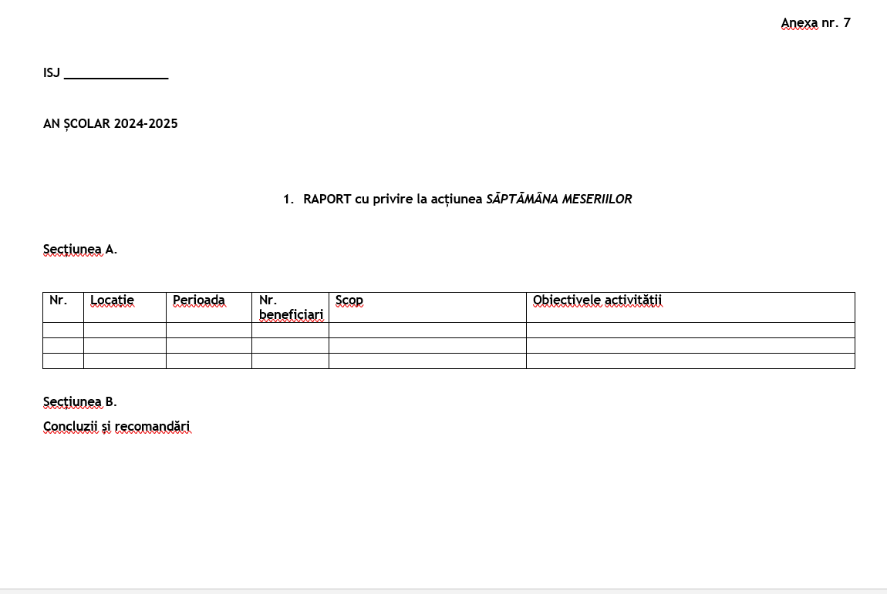
2024-2025

Slide 20
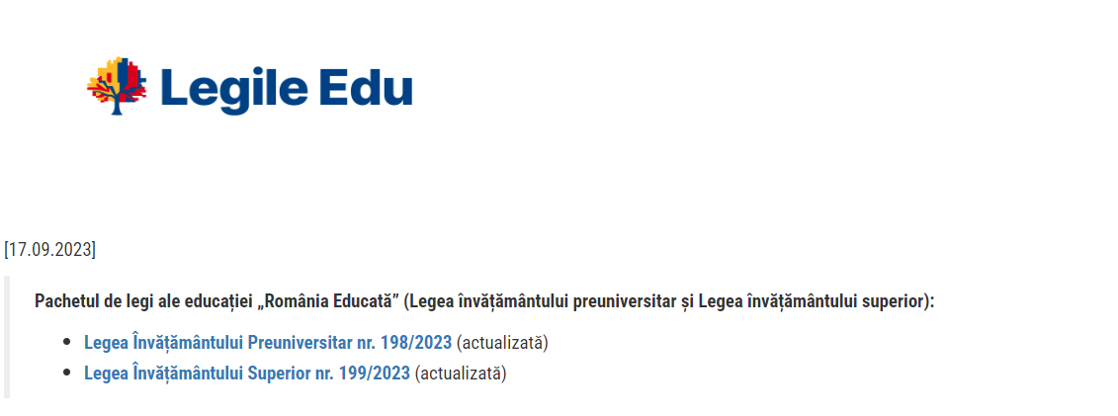
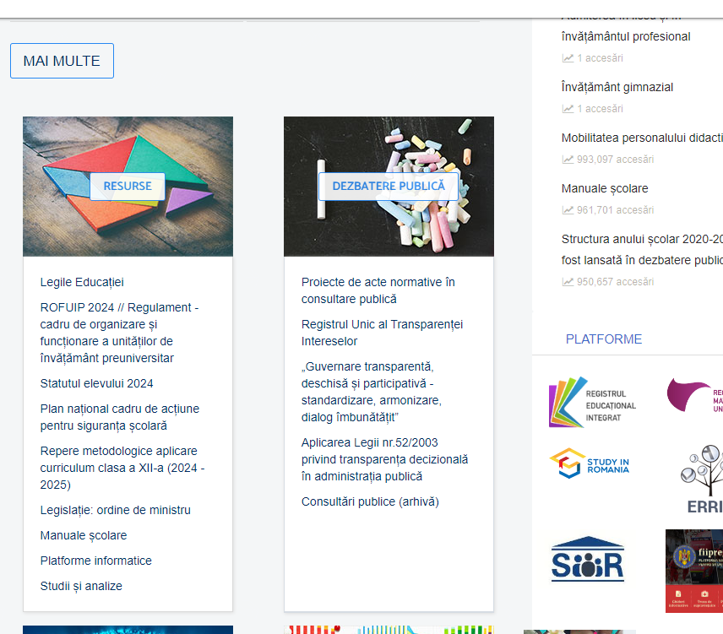

Slide 21


